Slide 1
Introducción a Java

Slide 2
Índice
¿Qué es Java? Historia
Características de Java
Plataforma de ejecución
El JDK
Entornos de desarrollo integrados. Instalación de Eclipse

Slide 3
1.- ¿Qué se Java? Historia
Java es un lenguaje de propósito general, orientado a objetos creado por la empresa Sun MicroSystems.
1991.Proyecto Green. Sun Microsystem
  Autores: James Gosling, Mike Sheridan y Patrick Naughton
  Se denominó inicialmente Oak (roble)
  Se buscaba un lenguaje de programación de propósito general OO basado en C++ eliminando sus principales “inconvenientes” (herencia múltiple, uso de punteros, gestión de memoria, etc.)
  Inicialmente orientado para la programación microsistemas, por lo que se buscaba un lenguaje independiente de la plataforma.
  Posteriormente fue renombrado como Java
  En 1993 se produjo la explosión de la WWW, factor importante que tendría un futuro crucial en el futuro de Java.

Slide 4
1.- ¿Qué se Java? Historia
1995: Presentación oficial de Java
  Anuncio público del lenguaje con una clara orientación a Internet.
Desde entonces hasta ahora han surgido una gran número innovaciones, entornos, ampliaciones que han mejorado la potencia y características del lenguaje.

Slide 5
2.- Características de Java
  Principales características del lenguaje
    Simple
    Seguro
    Orientado a objetos
    Robusto
    Distribuido
    Multihilo (Multithread) (Concurrente)
    Independiente de la plataforma (Arquitectura neutral)
    Interpretado
    Portable

Slide 6
Características de Java
Simple
Fue diseñado con la finalidad de que su aprendizaje y utilización fueran sencillo para el programador.
Su sintaxis es como la C++ “simplificada” (intento de eliminar los aspectos complicados y fuentes de errores de C++)

Slide 7
Características de Java
Seguro
Java realiza un gran número de comprobaciones para prevenir y evitar los posibles ataques que puedan producirse sobre la seguridad.

Slide 8
Características de Java
Orientado a objetos
Java es un lenguaje orientado a objetos e implementa y permite manejar de forma simple los conceptos:
  Clases
  Objetos
  Herencia
  Encapsulado
  Polimorfismo

Slide 9
Características de Java
Robusto
Un software robusto es aquel que no se interrumpe fácilmente a consecuencia de fallos.
Java ofrece un sistema para manejar y gestionar excepciones y errores no controlados.

Slide 10
Características de Java
Distribuido
Java fue ideado para trabajar en un entorno conectado en red.
Cuenta con capacidades (biblioteca de clases) para comunicarse usando protocolos como : TCP/IP, HTTP, FTP, etc.

Slide 11
Características de Java
Multihilo
Permite la realización de múltiples tareas simultáneamente (múltiples hilos de ejecución o threads en un único programa)
Esto se denomina programación concurrente.

Slide 12
Características de Java
Independiente de la plataforma de ejecución
Proceso para generar un programa en Java
  Edición del código fuente
  Compilación del código fuente (javac). El código fuente puede ser compilado en cualquier máquina independientemente del fabricante o del sistema operativo que los utilice.
  La compilación del código fuente genera una salida binaria, un código binario (bytecode), que no esta ligado con ninguna plataforma hardware y ningún sistema operativo determinado (puede ejecutarse en un entorno UNIX, Mac o Windows).
  El código generado por el compilador no es ejecutado directamente por el procesador sino que se ejecuta mediante un máquina virtual –> Máquina Virtual de Java (MVJ)
  La máquina virtual sí es dependiente del hardware y del S.O.
  El ordenador donde se ejecute el bytecode debe tener instalada la máquina virtual.

Slide 13
Características de Java
Independiente de la plataforma de ejecución
Compilador
(javac)
Código fuente
(.java)
ByteCode
(.class)
Ejecutado por la maquina virtual (interprete)
MVJ

Slide 14
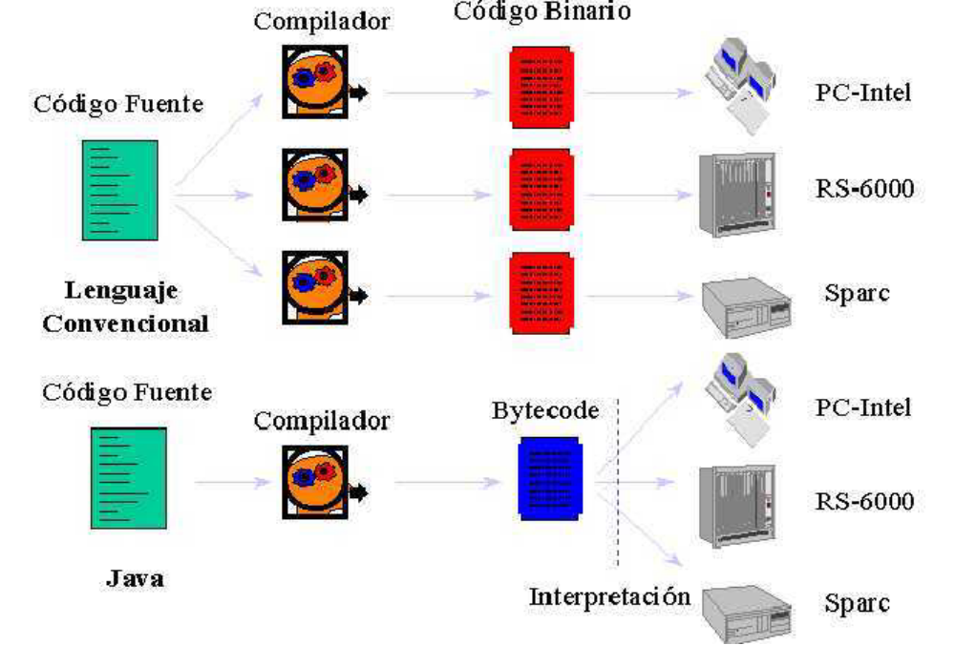
Características de Java
Independiente de la plataforma de ejecución

Slide 15
Características de Java
Interpretado y Portable
El bytecode interpretado es lo que hace a Java más portable (puede ejecutarse en máquinas distintas)
Uno de los objetivos de los diseñadores de Java era:
  “escribir una vez, ejecutar en cualquier sitio, en cualquir momento y para siempre”
Esta portabilidad es la base de los applets de Java (aplicaciones que se ejecutan en internet).

Slide 16
Características de Java
Rendimiento
Java es más lento que otros lenguajes (como por ejemplo C) al ser interpretado.
Sin embargo, con el método de compilación dinámica (JIT: Just In Time) la velocidad ha aumentado, ya que deja los ficheros compilados .class en memoria. Sólo tarda la primera vez que carga el objeto. Pero esto hace que el código sea menos portable.
Además, un programa en Java consume más memoria que en otros lenguajes ya que tiene que cargar el compilador y la máquina virtual.
De forma general, se puede decir que lo que se gana en portabilidad se pierde en rendimiento.

Slide 17
Características de Java
Gestión de memoria
No se puede reservar memoria de forma explícita, salvo con la creación de nuevos objetos.
De igual manera, no es preciso liberar la memoria puesto que esta función es realizada por un proceso denominado “Recolector de basura - Garbage Collector ”.

Slide 18
3.- El JDK
El JDK (Java Development Kit) contiene aplicaciones y herramientas de compilación, documentación y depuración de Java.
Incluye el JRE (Java Runtime Environment) que consta de los mínimos componentes necesarios para ejecutar un programa Java, como son la máquina virtual y las librerías de clase.

Slide 19
3.- El JDK
Las principales herramientas de desarrollo son (instaladas en el directorio /bin):
  javac: compilador de java. Se emplea para compilar ficheros fuente (.java) y generar ficheros ejecutables en bytecode (.class).
  java: interprete (máquina virtual). Ejecuta los ficheros en bytecode (.class).
  appletviewer: verifica applets y permite ejecutarlos.
  jdb: depurador de bytecode.
  javap: desensamblador de bytecode obteniendo el código fuente.
  javadoc: generador automático de documentación en HTML a partir de ciertas instrucciones en el código fuente.

Slide 20
3.- El JDK
Hay varias versiones de esta plataforma:
  J2ME (Java 2 Mobile Edition- Micro Edition)
    Dispositivo para móviles, relojes. Poca memoria y CPU
  J2SE – Java 2 Standard Edition: Edición estándar que está formada por dos componentes:
    La máquina virtual de java (MVJ)
    El API (Application Programming Interfaces) de Java: conjunto de clases ya desarrolladas (librería de clases) que ofrece un gran abanico de posibilidades al programador.
  J2EE (Java 2 Enterprise Edition)
    Entorno empresarial, delega muchas aplicaciones en el servidor

Slide 21
EL JDK
Evolución
JDK 1.1.x
Con la aparición de 1.2.x el nombre cambio de JDK a SDK.
SDK 1.2.x
SDK 1.3.x
SDK 1.4.x

Slide 22
Instalación del JDK
Instalación en Windows
  Descargar el JDK de:
    http://www.oracle.com/technetwork/java/javase/downloads/index.html
Para la máquina virtual, instalar la versión de 32 bits

Slide 23
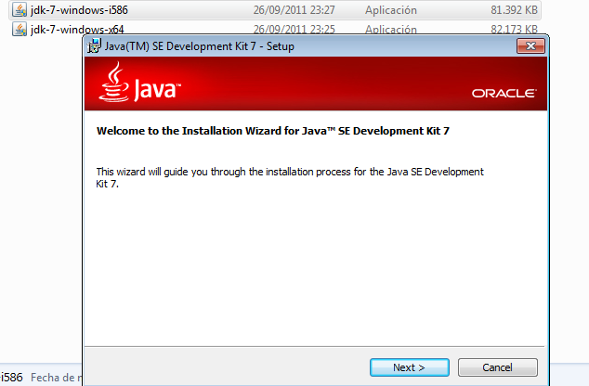
Instalación del JDK
Para la máquina virtual, instalar esta versión
Instalar jdk-7-windows-i-586

Slide 24
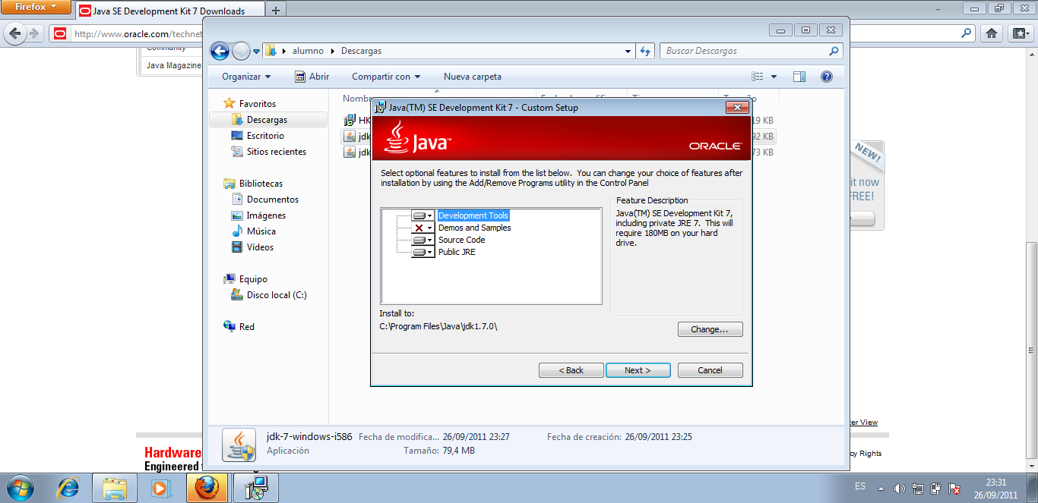
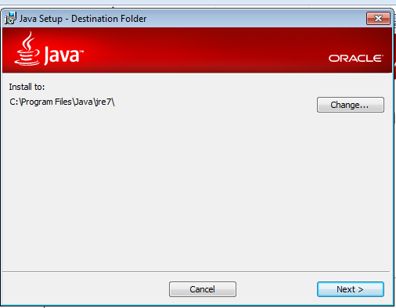
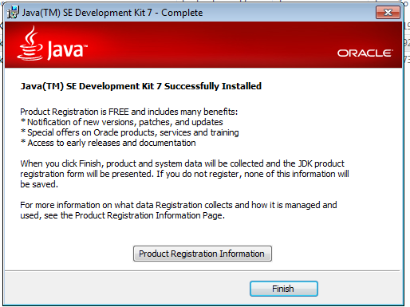

Slide 25
Estructura del J2SDK
Los principales ficheros y directorios que se instalan con el J2SDK son:
  /bin: herramientas y utilidades del entorno de desarrollo
  /demo: ejemplos escritos en JAVA
  /jre: la MVJ sin herramientas de desarrollo
  /include: archivos para construir la MVJ
  /lib: librería de clases o API de Java
  /doc: se crea si se instala la documentación del SDK
  src.zip: fichero comprimido con las fuentes del API de Java

Slide 26
Entorno de desarrollo: JDK/SDK
  javac Convierte código fuente a byte-code
    javac [opciones] ficheros
      ficheros
        <nombreFichero>.java
      Ejemplos
        javac MiClase.java
        javac *.java
        javac ../../fuentes/*.java

Slide 27
Entorno de desarrollo: JDK/SDK
  java Interpreta byte-code
    java [opciones] clase
      clase Nombre de la clase sin extensión
    Ejemplo
      java -pahtclass \..\..\MiClase

Slide 28
Para ejecutar un programa Java desde la línea de comando
  Utilizar un editor de texto para crear fichero Saludo.java
    public class Saludo {
  public static void main (String args[ ] ) {
  System.out.println(“Saludos, es mi primer programa”);
  }
  }

Slide 29
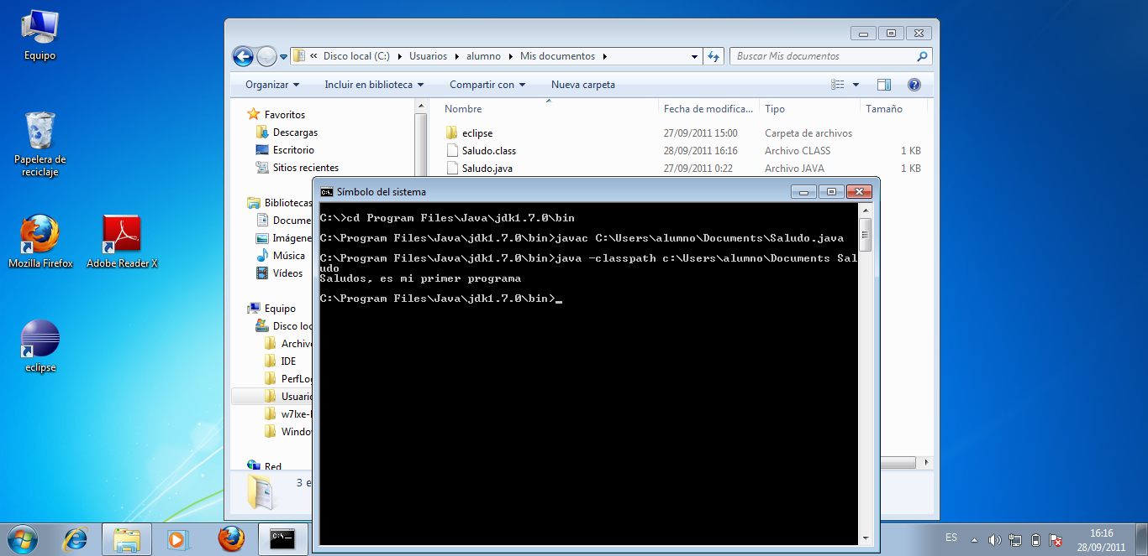
Para ejecutar un programa Java desde la línea de comando
Llama al compilador de java (javac) indicando la ruta donde está el fichero .java. Esto genera el fichero .class
Salida esperada
Llama al intérprete de java: (java) indicando la ruta donde está el fichero .class (con –classpath o -cp). No hay que poner la extensión .class

Slide 30
5.- Entornos de desarrollo integrados
Para facilitar la escritura, compilación y depuración de un programa Java, se puede usar un entorno de desarrollo integrado que contiene una serie de herramientas (editores, compiladores, etc).
Como ejemplo podemos citar Eclipse, NetBeans, etc.

Slide 31
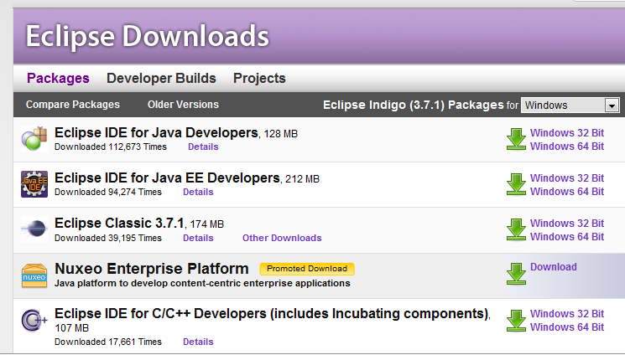
Instalación de Eclipse
Descargar Eclipse:
  http://eclipse.org/downloads/
Descomprimir Eclipse en una carpeta

Slide 32
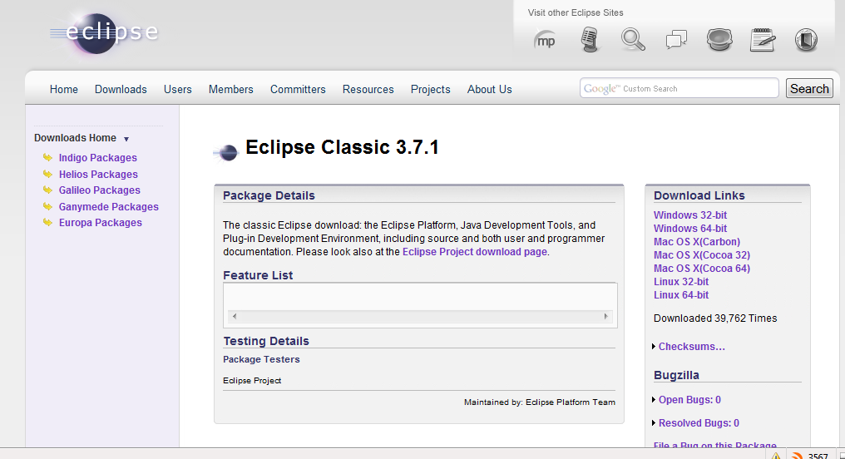
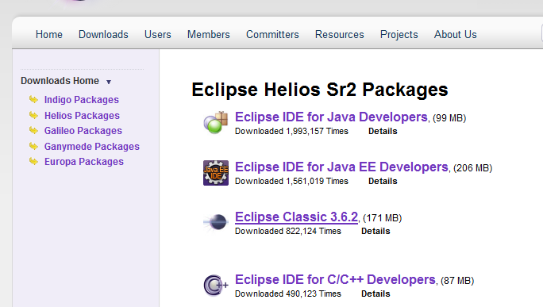
Para la máquina virtual, instalar la versión de 32 bits

Slide 33
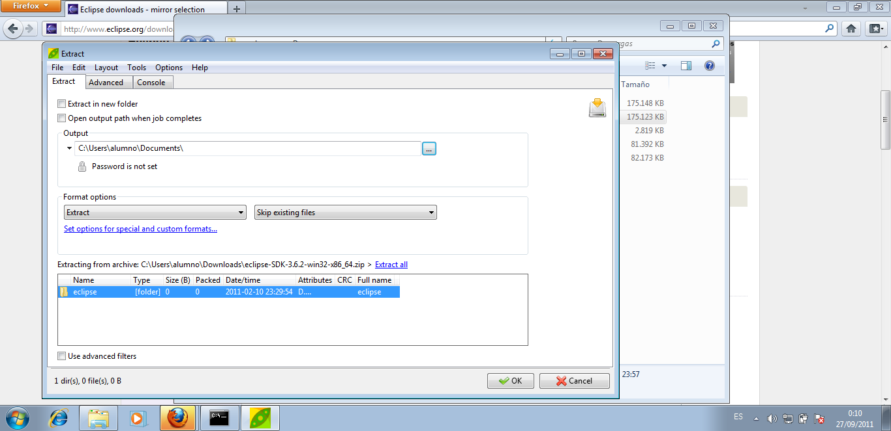
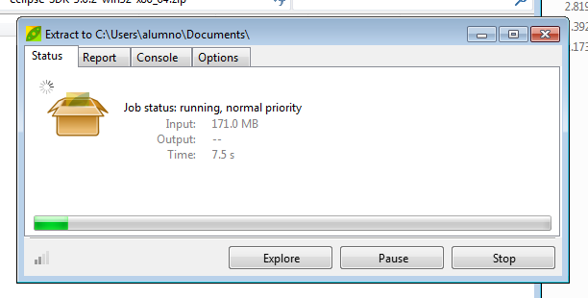

Slide 34
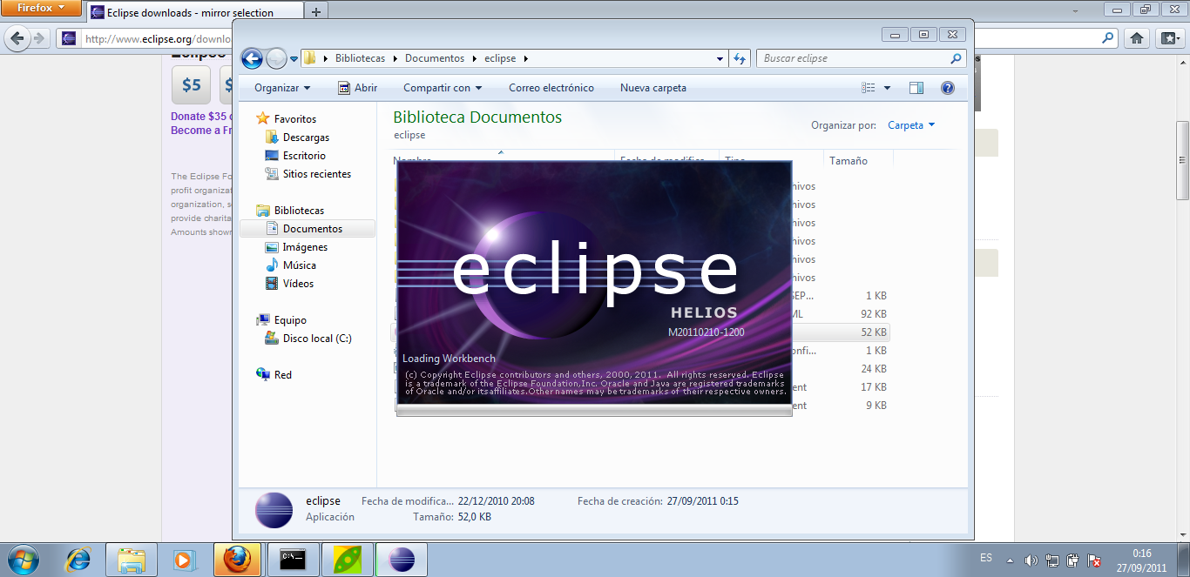
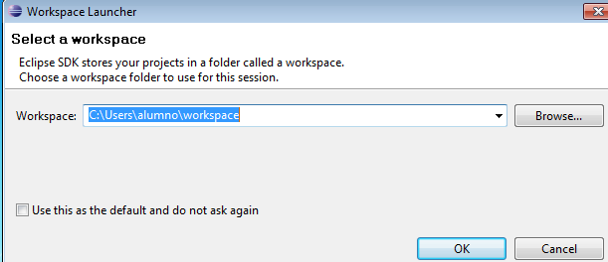
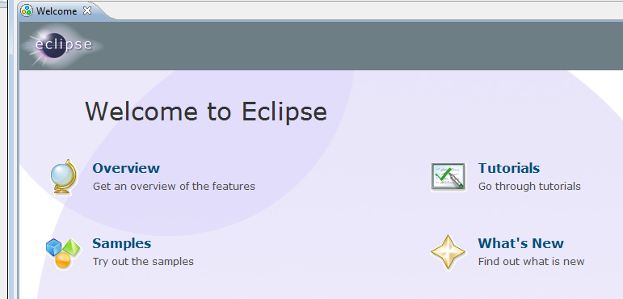

Slide 35
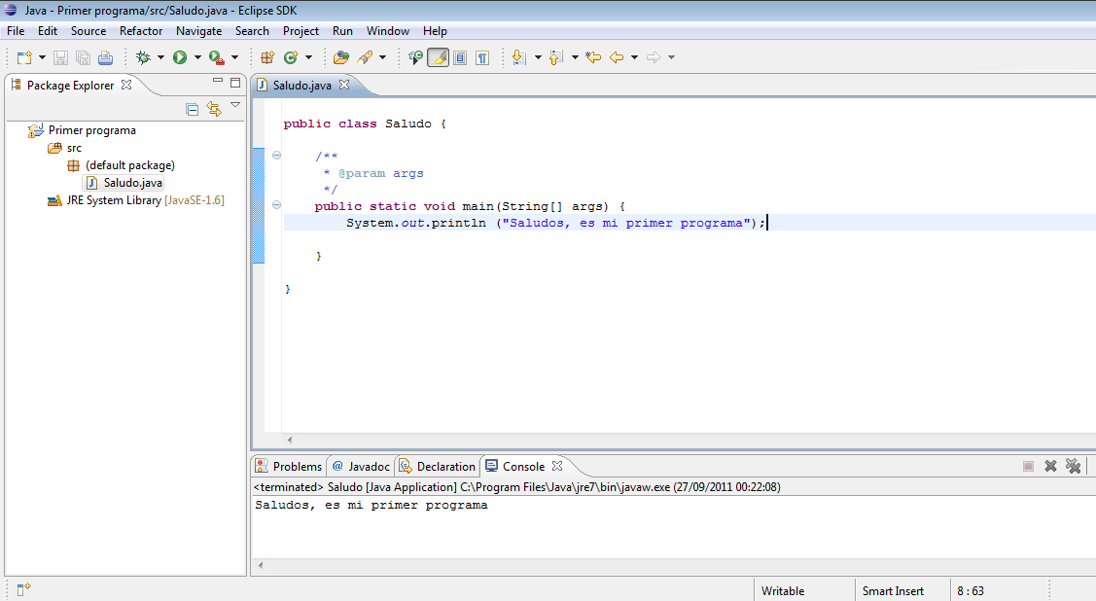
Salida esperada

Slide 36
Otros entornos de desarrollo integrado
NetBeans – http://www.netbeans.org –
BlueJ – http://www.bluej.org –
JBuilder – http://www.boland.com/jbuilder -
Jcreator – http://www.jcreator.com –
VisualAge Java - http://www.software.ibm.com –

